Slide 1





CHÀO MỪNG CÁC EM ĐẾN VỚI TIẾT HỌC

Slide 2

NIỀM VUI CỦA BI VÀ BỐNG
BÀI 5
TIẾT 3- VIẾT
CHỮ HOA B

Slide 3
YÊU CẦU CẦN ĐẠT
1. Viết đúng chữ B cỡ vừa và cỡ nhỏ.
2. Viết đúng câu ứng dụng:
Bạn χǩ εia sẻ wgĠ λǽi.
3. Rèn cho mình tính kiên trì và cẩn thận khi viết.

Slide 4
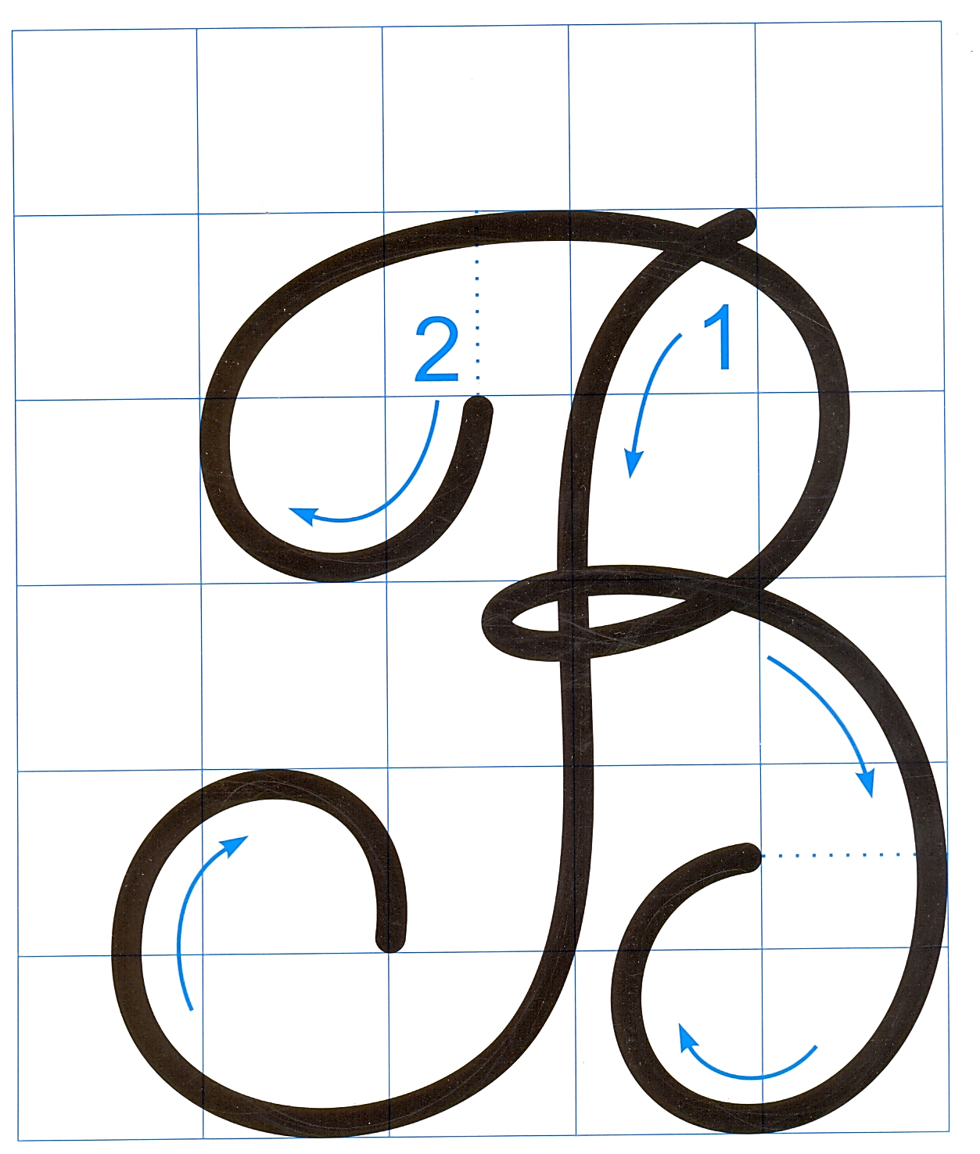
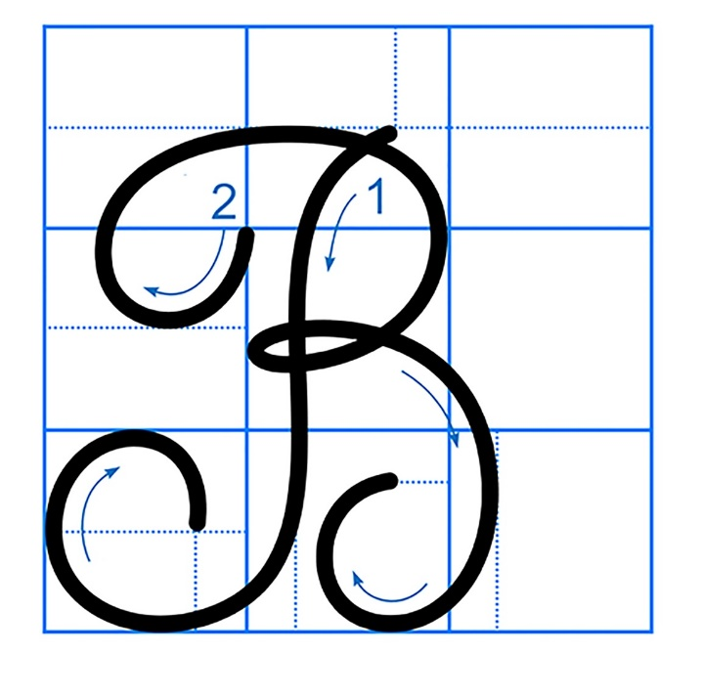
4 ô li rưỡi
hơn 2 ô li
5 ô li
2 ô li rưỡi
Con có nhận xét gì về chữ hoa B cỡ vừa và cỡ nhỏ?

Slide 5








Câu ứng dụng

Slide 6



Bạn χǩ εia sẻ wgĠ λǽi.
Bạn bè chia sẻ những niềm vui nỗi buồn với nhau, cùng hưởng với nhau, không kể ít hay nhiều.
Con hiểu câu “Bạn bè chia sẻ ngọt bùi” nói về điều gì?
Liên hệ:
Con đã từng chia sẻ ngọt bùi với bạn chưa?
Hãy chia sẻ cho cô và cả lớp cùng nghe.

Slide 7
Bạn χǩ εia sẻ wgĠ λǽi.
Con hãy nêu độ cao của các con chữ có trong câu ứng dụng?
Chữ B, b, h, g cao 2 li rưỡi. (chữ g cao 1,5 li dưới đường kẻ ngang).
Chữ t cao 1 li rưỡi; chữ s cao hơn 1 li.
Các chữ còn lại cao 1 li.

Slide 8
Bạn χǩ εia sẻ wgĠ λǽi.
o
o
o
o
o
Khi viết câu ứng dụng, các con chú ý khoảng cách giữa các chữ ghi tiếng bằng khoảng cách 1 con chữ o.
Cách đặt dấu thanh ở các chữ như thế nào?
Cách đặt dấu thanh ở các chữ: dấu nặng đặt dưới chữ a (Bạn) và chữ o (gọi); dấu huyền đặt trên chữ e (bè) và chữ u (bùi); dấu hỏi đặt trên chữ e (sẻ).
Vị trí đặt dấu chấm ở cuối câu:
ngay sau chữ cái “i” trong tiếng bùi.

Slide 9

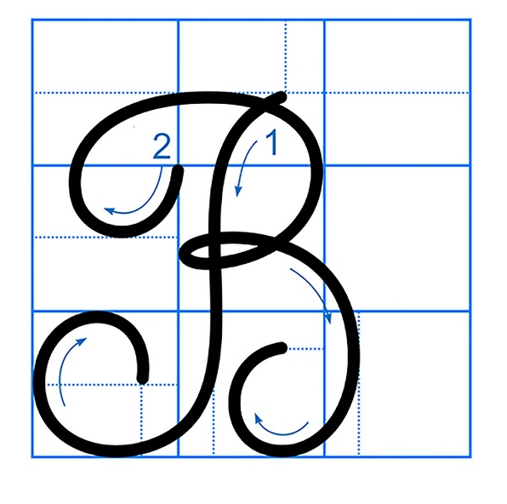

Bạn χǩ εia sẻ wgĠ λǽi.

Slide 10
YÊU CẦU CẦN ĐẠT
1. Viết đúng chữ B cỡ vừa và cỡ nhỏ.
2. Viết đúng câu ứng dụng:
Bạn χǩ εia sẻ wgĠ λǽi.
3. Rèn cho mình tính kiên trì và cẩn thận khi viết.

Slide 11

CHÀO TẠM BIỆT
CÁC CON!

